Slide 1
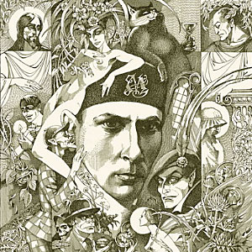
М.А.Булгаков «Мастер и Маргарита» Рукописи не горят…
Учитель русского языка и литературы МБОУ «СОШ № 31» Ново – Савиновского района
г. Казани
Мишагина Анна Васильевна

Slide 2
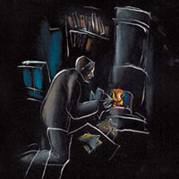
Роман Булгакова «Мастер и Маргарита» - одно из загадочнейших явлений русской литературы XX века. Это произведение имеет множество вариантов прочтения, ни один из читателей не остается равнодушным. В чем же специфика произведения, как реализовался здесь талант Булгакова, что хотел сказать своим читателям автор? Попробуем вместе ответить на эти вопросы. Я предлагаю вам свой вариант прочтения произведения.

Slide 3
В первоначальном варианте романа не было Мастера и Маргариты. Сатирический роман «о дьяволе» в сохранившихся черновиках имел следующие варианты названия: «Гастроль», «»Сын…», «Черный маг», «Копыто инженера», «Консультант с копытом». В 1932 году автор рассматривает несколько вариантов названия: «Сатана», «Черный богослов», «Он появился», «Подкова иностранца».

Slide 4
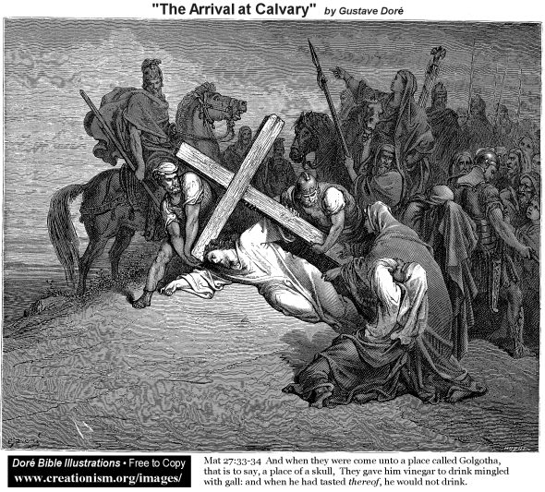
Многие образы романа восходят к впечатлениям и фантазиям детства. Однажды своей сестре Наде двенадцатилетний Булгаков сказал: « Ты думаешь, я сегодня ночью спал? Я был на приеме у сатаны!» Огромное впечатление на юного Михаила Афанасьевича произвела открывшаяся в Киеве в начале 1902 года панорама «Голгофа». Будущий автор знаменитейшего романа хорошо знал библейские тексты – в гимназии по закону Божию у него была «пятерка».
Г.Доре. Иллюстрация Библии.

Slide 5
Образ Воланда
Более всего Воланд связан с Мефистофелем из трагедии «Фауст» Гете пишет: «Junker Voland kommt!» «Дорогу! – чорт идет!» (в сцене «Вальпургиева ночь», прокладывая себе и Фаусту дорогу на гору Брокен среди нечисти) Связь эта закреплена и эпиграфом к роману, сначала он был выписан по - немецки, потом – переведен на русский. Но первым толчком к замыслу образа была музыка – опера Шарля Гуно, написанная на сюжет Гете и поразившая Булгакова в детстве. Вероятно, писатель видел в роли Мефистофеля Федора Шаляпина, ибо одеяние булгаковского Воланда повторяет сценический костюм оперного певца.

Slide 6
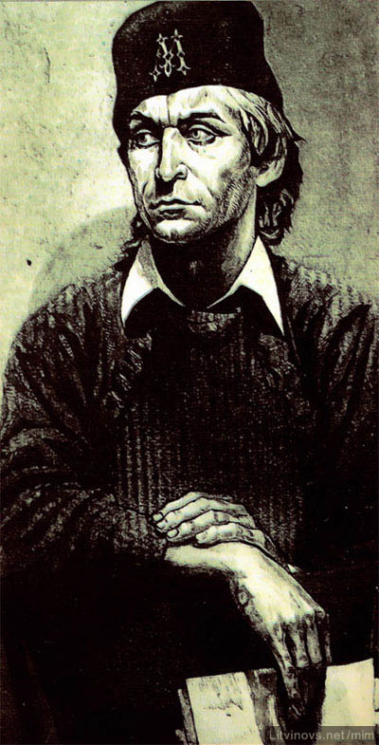
Образ Мастера
Образ был автопортретным, много совпадений в судьбе героя и Булгакова. У Михаила Афанасьевича были легкие, рассыпающиеся светлые волосы, они мешали ему, и работать он любил, натянув на голову колпак. (Колпак с вышитой руками Маргариты буквой «М» Мастер показывает Ивану Бездомному в сцене знакомства).

Slide 7
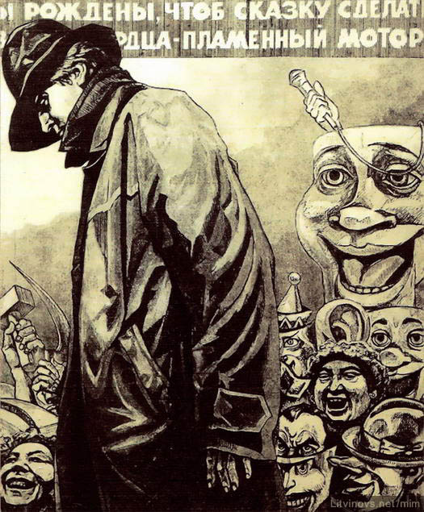
Всего в романе 506 персонажей, 156 из них имеют собственные имена, 249 – безымянны, более 100- «коллективные» персонажи.
В 1921 – 1924 годах писатель жил на Большой Садовой, в доме №10, который он изобразил в романе под № 302 – бис.

Slide 8
Первый полный вариант романа Булгаков завершил в 1934 году, последний – в 1938. При жизни роман не был опубликован, лишь в конце 1966 года в журнале «Москва» была начата его публикация, при этом было изъято 12% текста. Но Булгаков был убежден, что для писателя созданное – создано, даже если оно не сохранилось. Мы с вами имеем возможность прочитать роман без купюр. Попробуем понять то, что так хотел сообщить своим читателям автор

Slide 9

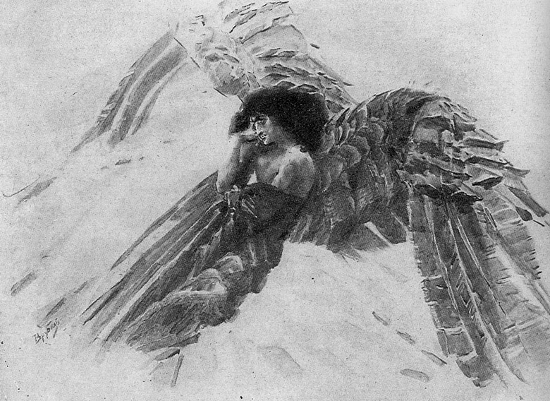
М. Врубель. Демон.

Slide 10
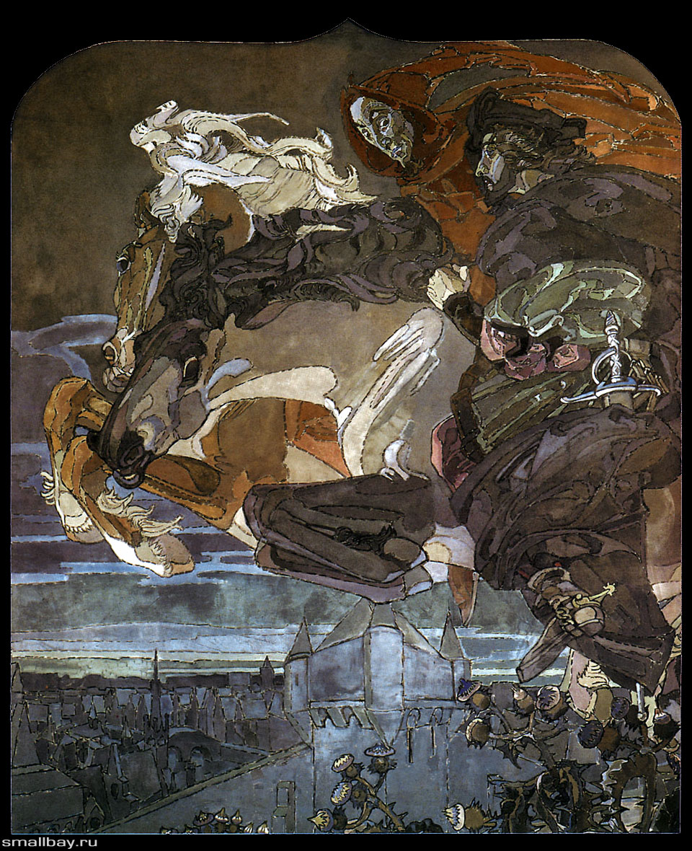
М.Врубель. «Полет Фауста и Мефистофеля».

Slide 11
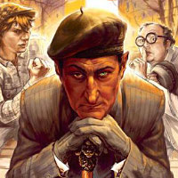
Почему Булгаков эпиграфом к роману берет строки из «Фауста»Гете?

Slide 12
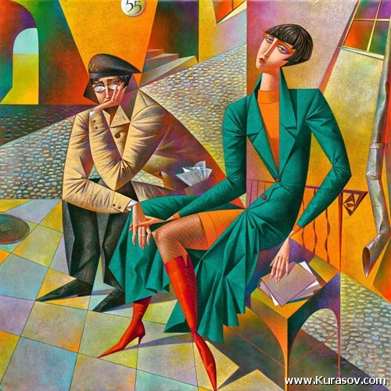
Почему роман называется «Мастер и Маргарита»?

Slide 13
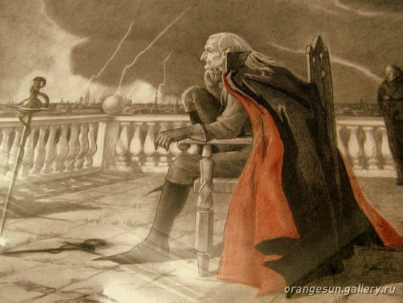
Почему автор отказался от вынесения в заглавие имени дьявола, как это было в черновиках?

Slide 14
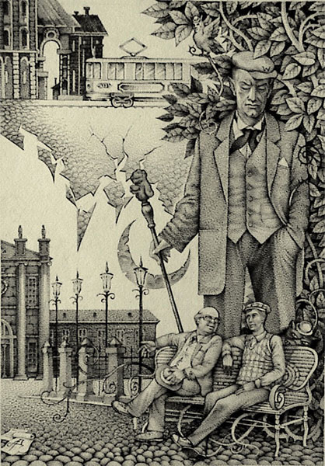
Назовите темы романа. Какая из них основная? Докажите свою точку зрения.

Slide 15
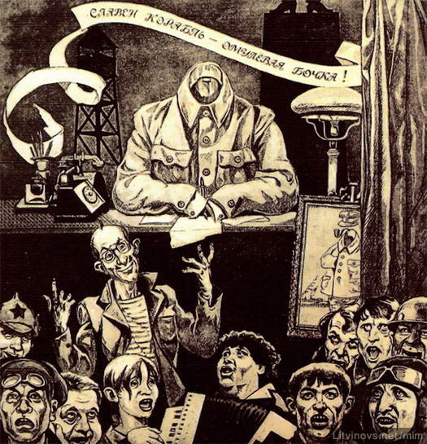
В чем особенности композиции произведения?

Slide 16
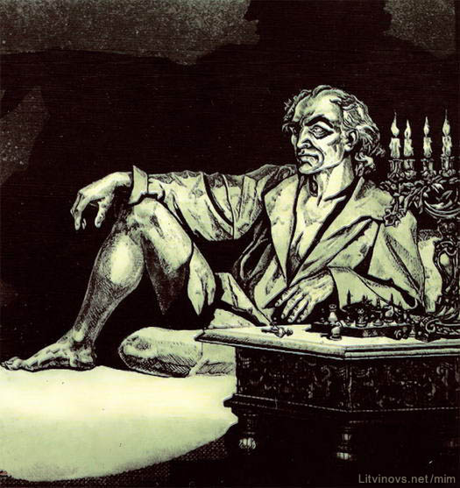
В чем заключается миссия Воланда в Москве?

Slide 17
Главы романа Мастера не отделяются от глав, описывающих современную Булгакову Москву. Почему?

Slide 18
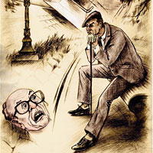
В романе часто звучат слова «вина», «суд». Каждый из героев как – то наказан. Почему так жестоко Воланд обходится с Берлиозом?

Slide 19
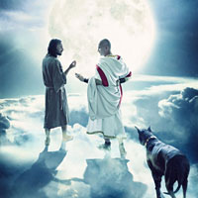
В чем отличие булгаковской версии древних событий от канонических Евангелий?

Slide 20
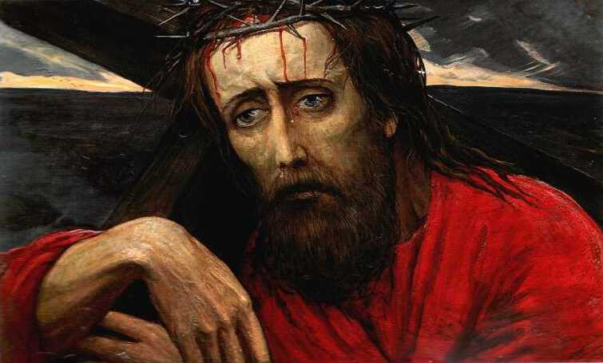
Образ Иешуа. Чего в нем больше – божественного или человеческого?
И.Глазунов. «Голгофа» (фрагмент)

Slide 21
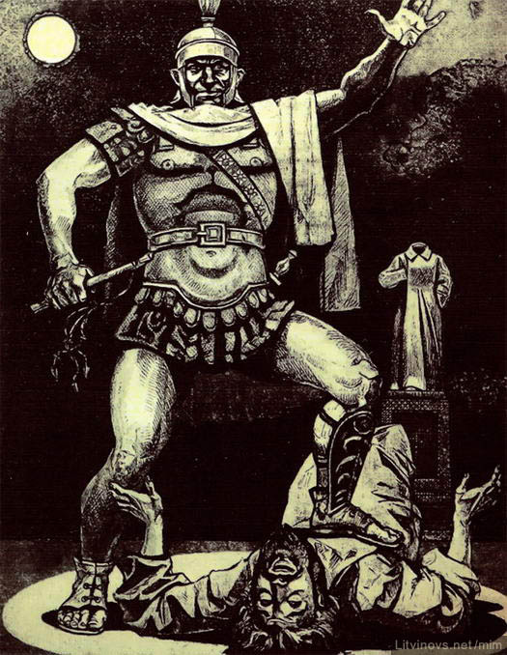
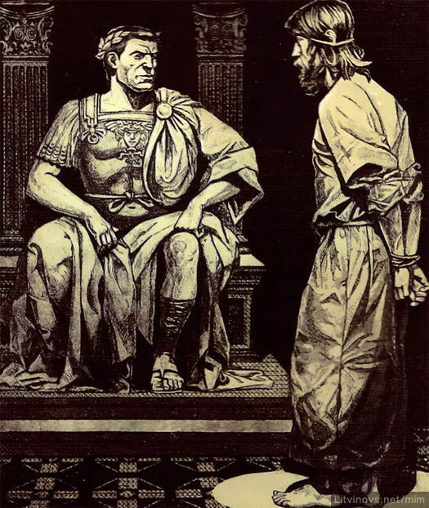
Крысобой и Иешуа
Понтий Пилат и Иешуа Га - Ноцри

Slide 22
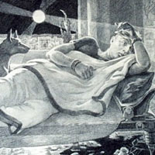
За что наказан Пилат?

Slide 23
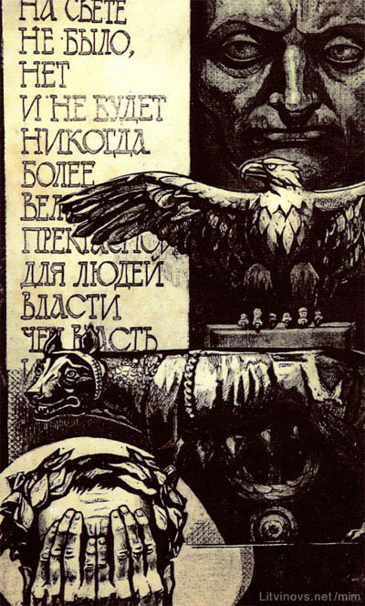
«Один из самых главных пороков человеческих – трусость». Иешуа Га – Ноцри Как Булгаков относится к трусости человека?

Slide 24
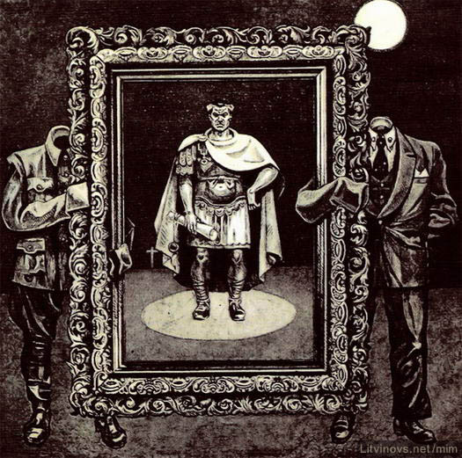

Slide 25
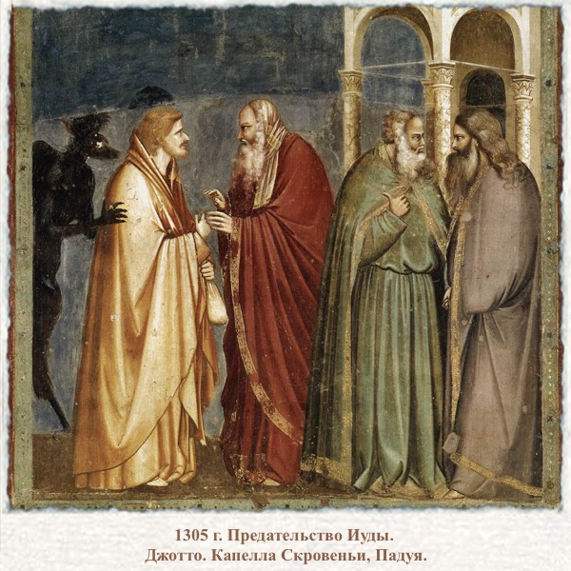
Почему Пилат «убивает» Иуду?

Slide 26
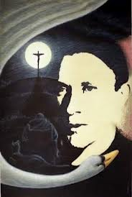
Как создается образ Мастера? Почему у него нет имени?

Slide 27
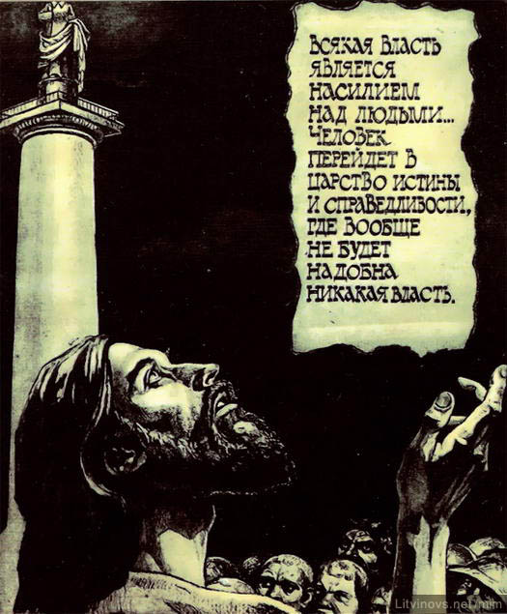
Есть ли сходство в судьбе Мастера и Иешуа?

Slide 28
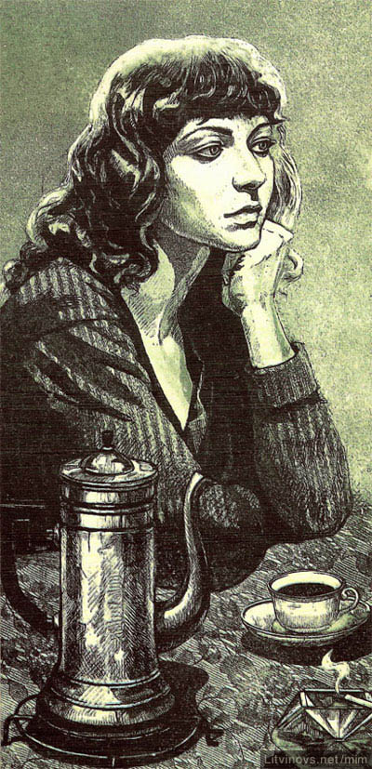
Как создается образ Маргариты?

Slide 29
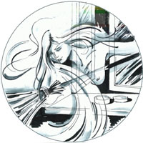
Что основное в Маргарите?

Slide 30
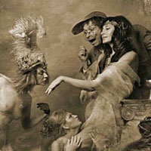
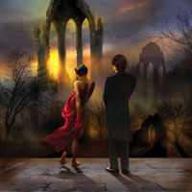
Как относится автор к Маргарите? Докажите свою точку зрения.

Slide 31
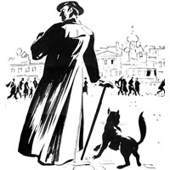
Какова функция фантастики в романе?

Slide 32
«Рассеянные в разных местах, пели очень складно, как будто весь хор стоял, не спуская глаз с невидимого дирижера…»

Slide 33
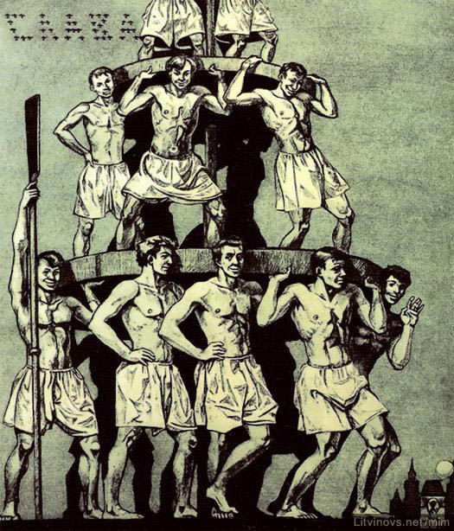
Социалистический строй 20-х – 30-х годов XX века

Slide 34
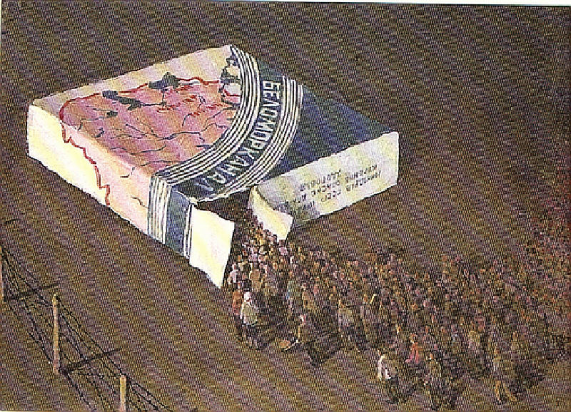
П. Белов. «Беломорканал»

Slide 35
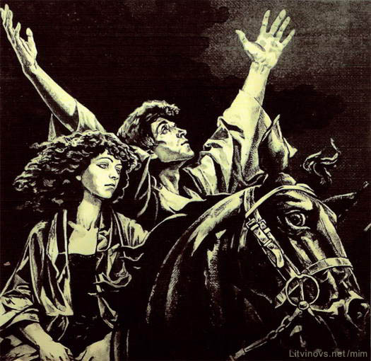
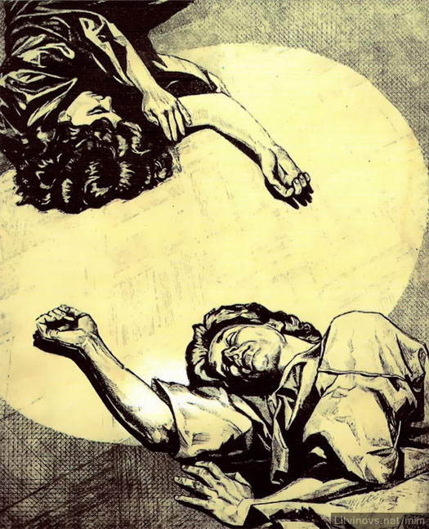
Почему Мастеру дарован покой, а не свет?

Slide 36
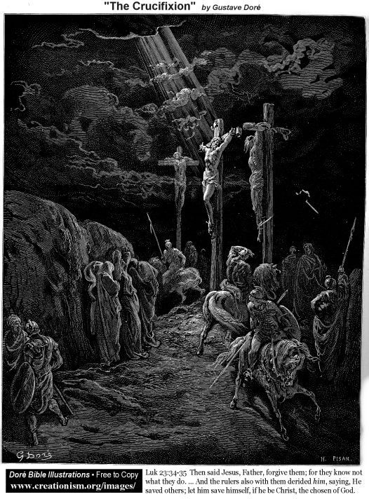
Что символизирует свет?
Иллюстрация Библии Г.Доре

Slide 37
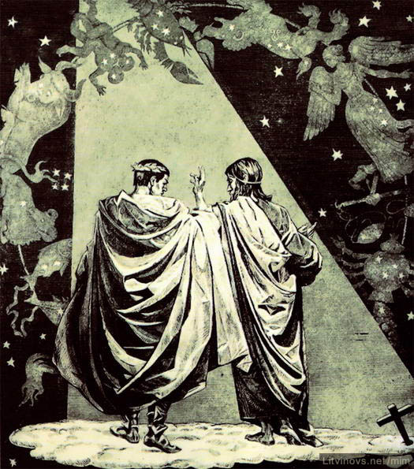
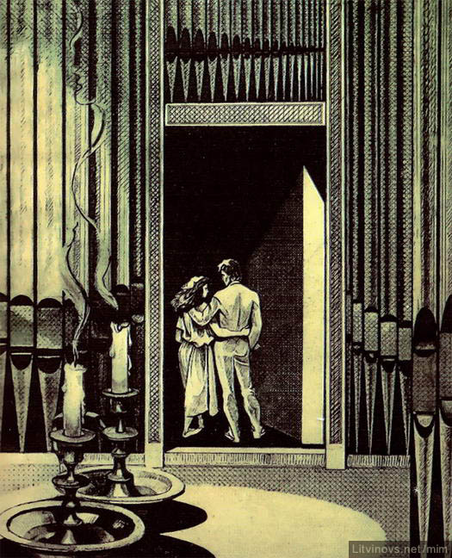
Кто из героев романа достоин света?

Slide 38
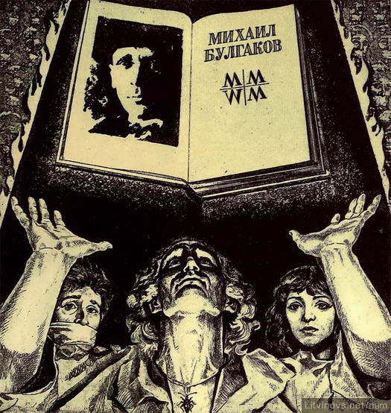
«Мы увидим чистую реку воды жизни…»

Slide 39
Список использованной литературы и Интернет - ресурсов
1. Булгаков М. Мастер и Маргарита.- М.: Художественная литература. 1980. – 400с.
2. http ://litvinovs.net/panty/mm artwork/other/
3. http ://litvinovs.net/panty/mm artwork/efimenko/

